Slide 1


搜狐LUCKY DATA
图文匹配算法大赛
数据挖掘与信息检索实验室(DMIR)
DMIR
Notes:
封面

Slide 2
目录
一
成员介绍
二
题目理解
三
模型算法
四
参赛感想
DMIR
Notes:
目录

Slide 3
一
成员介绍
DMIR
Notes:
数据挖掘与信息检索实验室(DMIR)主要研究方向有：数据挖掘、机器学习、信息检索以及智能算法。我们侧重于使用数据挖掘、机器学习、智能计算等方法解决网页、文本、图像、生物信息等非结构化数据理解及检索中所遇到的实际问题。经过多年发展，实验室现有教授1人，省杰青1人，副教授3人，并先后获得了国家基金7项（包括重点1项），省基础研究培育、省重大应用、国际合作等项目十余项，取得了一批代表性成果，发表于ICML，SDM，TKDE，TNNLS，Bioinformatics等一区会议/杂志。

Slide 4
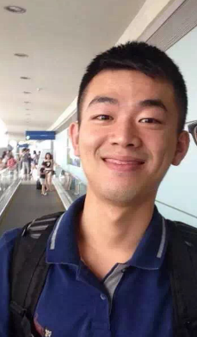
Part 1
队长-黄俊宁
学校专业：广东工业大学 计算机科学与技术
研究方向：数据挖掘、机器学习
黄俊宁
研究生
个人介绍：热爱编程、人工智能，最感兴趣方向为增强学习方面；喜欢音乐、篮球，双手既能写代码也能弹钢琴！
DMIR
一
成员介绍
Notes:
图表

Slide 5
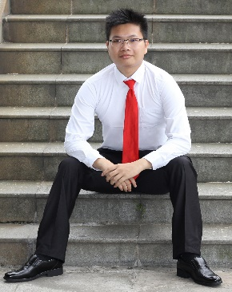
Part 1
队员-李俊峰
学校专业：广东工业大学 软件工程
研究方向：数据挖掘、机器学习
李俊峰
本科生
个人介绍：热爱编程、热爱篮球，对自然语言处理方向较感兴趣
DMIR
一
成员介绍
Notes:
图表

Slide 6
二
题目理解
DMIR
Notes:
过渡

Slide 7
Part 2
题目理解
任务
参赛队伍利用组委会给定的搜狐新闻文本内容和相应的新闻配图等数据集来训练模型。比赛要求在给定新的新闻内容集合和新的图片集合之后，参赛队伍能为每一篇新闻找到匹配度最高的10张图片，并且给出相应的排序。
理解
寻找合适的模型去获取文本和图片的特征信息，根据特征信息来进一步处理。
DMIR
二
题目理解
Notes:
图表

Slide 8
三
模型算法
DMIR
Notes:
过渡

Slide 9

Part 3
模型算法
虚拟社会行为理解
城市感知
第一步：寻找与测试集当前新闻最相似
的训练集的新闻
测试集新闻
Latent Semantic Indexing 模型
最相似的训练集新闻
DMIR
三
模型算法
Notes:
图表

Slide 10
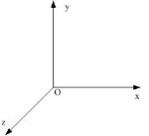
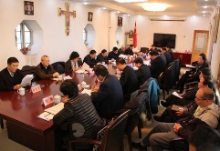

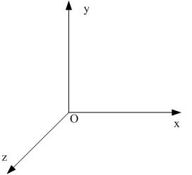

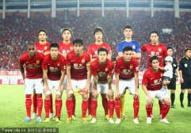

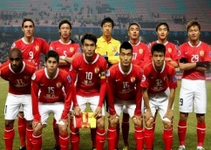
Part 3
模型算法
虚拟社会行为理解
城市感知
第二步：寻找与找到的训练集的新闻对应的图片最相 似的测试集图片
最相似的测试集
新闻配图
最相似的训练集新闻
由预训练的CNN模型
生成训练集该图片
特征向量
对应的训练集新闻配图
由预训练的CNN模型生成的测试集图片向量集合
备注：CNN模型为Inception-v3模型
DMIR
三
模型算法
Notes:
图表

Slide 11
四
参赛感想
DMIR
Notes:
过渡

Slide 12
Part 4
参赛感想
本次比赛过程中，我们前期尝试了各种各样的模型，包括文本特征处理中尝试了word2vec、paragraph2vector、LDA、LSI等，以及图片特征处理中尝试了Show and tell、Phash、SIFT、CNN。
我们团队决赛最后的结果是借鉴了推荐系统的思想，利用已有的训练集图文匹配信息，再用Inception-v3有效的提取图片中的特征，从而找到测试集中最相似的图片，思想简单有效。
本次比赛我们遇到的各种各样的问题，例如遇到了由于训练的数据比较大，某些模型复杂，对硬件和时间有较高的要求，以及大部分的模型在准确率以及运行时间上都不够理想等问题，所以花费了很多时间和精力。但我们没有放弃，迎难而上，最终成功打入决赛。
DMIR
四
参赛感想
Notes:
图表

